Slide 1
Python E-Ticaret Crawler
Osman Aslancan 170421842
Emirhan Çınar 171419002

Slide 2
Giriş
Projemiz internet üzerindeki e-ticaret sitelerinden ürün fiyatlarını çekerek kullanıcıya grafik veya tablo şeklinde sunmaktadır.
Şu anda hepsiburada.com ve trendyol.com sitelerine uyarlanmıştır fakat başka eklenecek e-ticaret siteleri içinde temel yapılmıştır

Slide 3
Kütüphaneler
Projemizde kullandığımız kütüphaneler
Scrapy
Pyqt5
Matplotlib

Slide 4
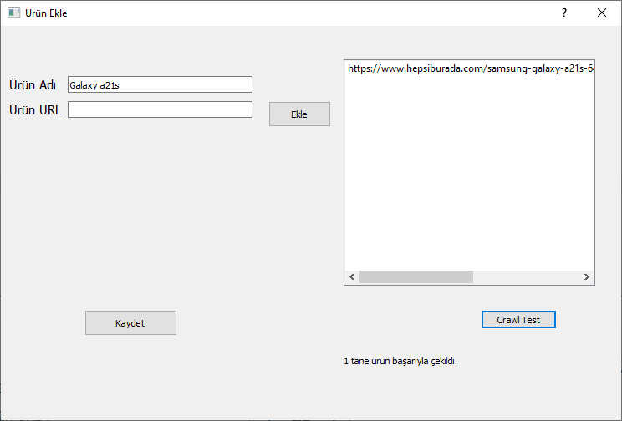
Kullanım – Ürün Ekleme
İlk olarak takip etmek istediğimiz ürünü ve linklerini ekliyoruz
Daha sonra Crawl Test butonuna basarak eklediğimiz URL’leri test ediyoruz.
Son olarak kaydet butonuna basarak ürünümüz kaydediyoruz.

Slide 5
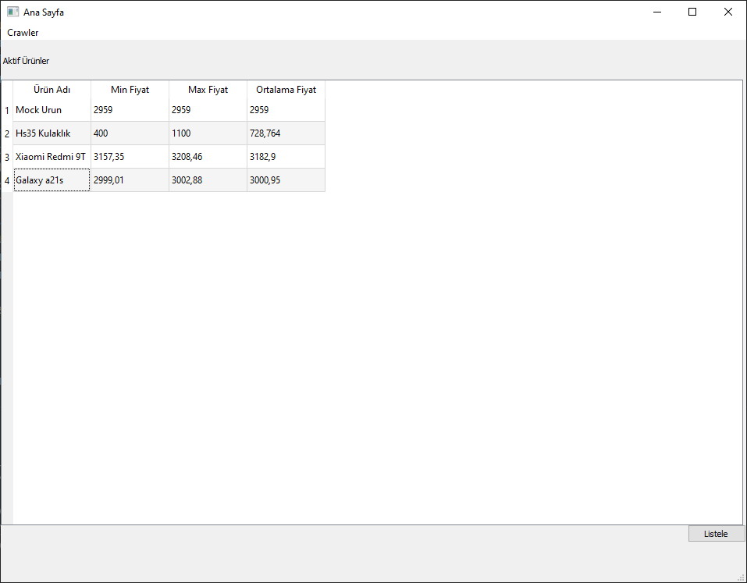
Kullanım – Sonuç Görüntüleme Ekranını Açma
Ürünü kaydettiğimizde ana ekranda bulunan listeye eklenecektir.
Buradan Eklenen Ürüne Çift Tıklıyoruz ve Sonuçlar ekranı açılıyor

Slide 6
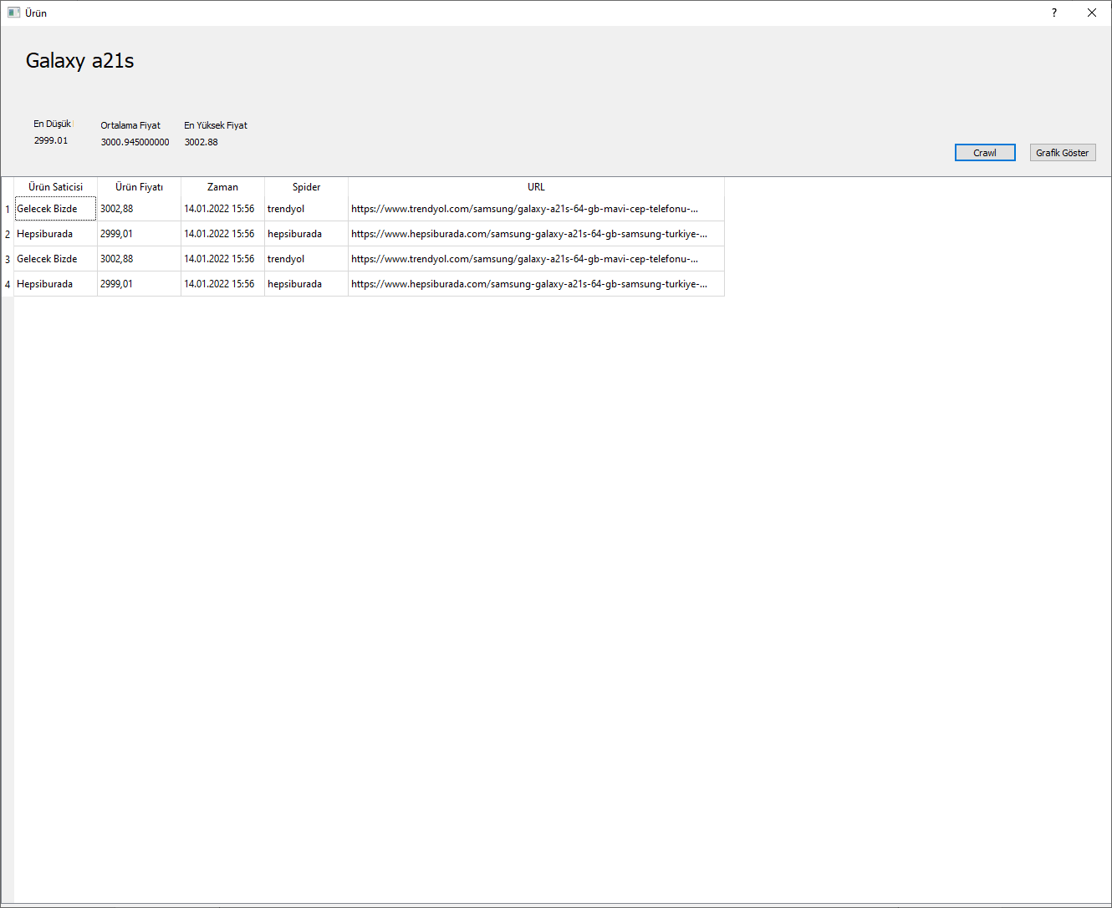
Kullanım – Crawleri Çalıştırma
Açılan ekranda ürünün daha önce çekilmiş bilgileri listelenmektedir.
Burada Crawl butonuna basarsak program ürüne kayıtlı bütün linkleri crawl’lar ve sonuçlarını listeye ekler

Slide 7
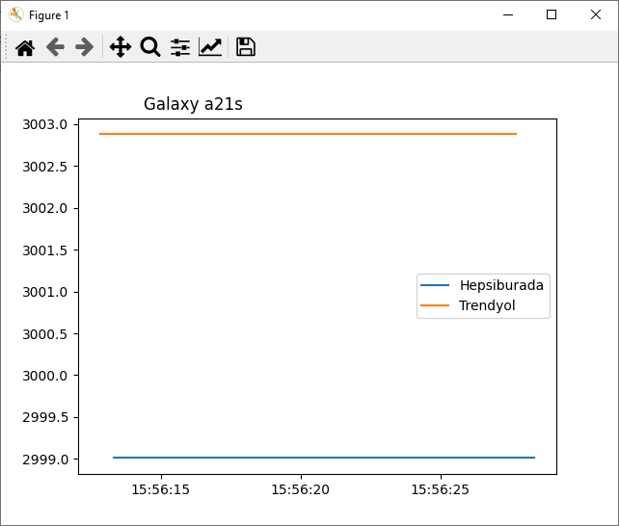
Kullanım - Grafik
Bir önceki sayfadaki Grafik göster butonuna basarsak spider’lara göre grafik olan bir ekran açılacaktır

Slide 8
Dinlediğiniz için teşekkür ederiz
Osman Aslancan 170421842
Emirhan Çınar 171419002

